Slide 1
布尔代数

Slide 2
回顾
内容1：代数格的定义与性质
  满足结合律、交换律、吸收律，亦可通过此三性质定义代数格
内容2：格同态、格同构
  格同态具有保序性，格同构的充要条件
内容3：分配格、有补格、有补分配格
  分配格满足分配率(两个判定定理)，有界格存在全上界和全下届，有补格所有元素存在补元，有补分配格即布尔代数

Slide 3
本节提要
内容1：布尔代数
内容2：有限布尔代数表示定理

Slide 4
布尔代数的抽象定义
一个布尔代数是一个集合B，它有二元运算∨和∧、一元运算 以及特殊元素0和1，且B中元素满足下列性质：
  ({0, 1}, +, ⋅ , , 0, 1)为布尔代数
  A的幂集构成一个布尔代数(ρ(A), ⋃, ⋂, ∼, ∅, A）
结合律
交换律
分配律
同一律
补律
Notes:
通过分配有补格定义，也可以通过运算性质定义

Slide 5
布尔代数性质（1）
等 式 | 名 称
x+(y+z)=(x+y)+z x⋅ (y⋅z)=(x⋅y) ⋅ z | 结合律
x+(y⋅z)=(x+y)⋅(x+z) x⋅ (y+z)=x⋅y +x⋅ z | 分配律
x+0 = x x⋅1 = x | 同一律
x+y = y+x x⋅y = y⋅x | 交换律
x + x =1 x ⋅ x =0 | 补律

Slide 6
布尔代数性质（2）
等 式 | 名 称
x = x | 双重补律
x+x = x x⋅x = x | 幂等律
x+(x⋅y)=x x⋅ (x+y)=x | 吸收律
x+1 = 1 x⋅0 = 0 | 支配律
(x ⋅ y) = x + y (x+y) = x ⋅ y | 德摩根律

Slide 7

布尔代数和集合运算
Any formula involving ∪ or ∩ that holds for arbitrary subsets of a set S will continue to hold for arbitrary elements of a Boolean algebra L if ∧ is substituted for ∩ and ∨ for ∪ .
and more!
Notes:
布尔代数是用于集合运算（逻辑运算）的数学模型，集合的运算可以看作是布尔代数运算的具体实现

Slide 8
布尔代数的性质证明
结合律、交换律、分配律、同一律、补律
  蕴含：支配律、吸收律、幂等律、双重补律、德摩根律
证明支配律： ∀x∈B, x∨1=1, x∧0=0
  x∨1= 1∧(x ∨ 1)= (x ∨ x)∧(x ∨1)= x ∨ (x ∧ 1)= x ∨ x=1
  x∧0= 0∨(x∧ 0) =(x ∧ x) ∨(x ∧0)= x ∧ (x ∨ 0)= x ∧ x=0
Notes:
同一、补律、分配、同一、补

Slide 9
布尔代数的性质证明
证明吸收律
  x ∨ (x∧y)= (x∧1) ∨ (x∧y)= x ∧ (1∨y) = x∧1 = x
  x ∧ (x∨y)= (x∨0) ∧ (x∨y)= x ∨ (0∧y) = x∨0 = x
证明幂等律
  x ∧ x= x ∧ (x∨0) = x (应用同一律、吸收律）
吸收律
幂等律
  x ∧ x = x ∧ ( x ∨ (x∧x) ) = x (两次应用吸收律）
Notes:
同一、分配、支配、同一

Slide 10
布尔代数的性质证明
引理：∀x, y, z∈B, 若 x∧z=y∧z 且 x∨z = y∨z ，则 x = y
  x = x∨(x∧z) = x ∨ (y∧z) = (x ∨ y)∧ (x ∨ z ) //吸收律/分配律
  y = y∨(y∧ z ) = y ∨ (x∧z) = (y ∨ x)∧ (y ∨ z )
证明双重补律
  x ∨ x =1= x ∨ x
  x ∧ x =0= x ∧ x
  x = x

Slide 11
布尔代数的性质证明
证明德摩根律：∀ x, y∈B, (x∧y)= x ∨ y;
  根据补元的唯一性，只需证明x ∨ y是x∧y的补元。
  (x∧y)∨(x ∨ y)= (x ∨ x ∨ y )∧(y ∨ x ∨ y ) =1
  (x∧y) ∧(x ∨ y)= (x ∧ y ∧x )∨ (x ∧ y ∧ y ) =0
Notes:
有界分配格 补元唯一

Slide 12
布尔代数的性质小结
结合律
交换律
分配律
同一律
补律
吸收律
幂等律
支配律
双重补律
德摩根律
格
布尔代数：有补的分配格

Slide 13
本节提要
内容1：布尔代数
  满足结合、分配、同一、交换、补律；有补分配格
内容2：有限布尔代数表示定理

Slide 14
格中的原子
定义：设L是格，L中有最小元(全下界)0，给定元素a≠0, 若∀x∈L, 有：
0≺x≼a ⇒ x=a
则称a是L中的原子
  （原子是覆盖最小元的那些元素。）
设a, b是格L中的原子，若a≠b, 则a∧b=0
  假设a ∧ b≠0, 注意：a∧b≼a且a∧b≼b，由原子的定义： a∧b=a, a∧b=b, ∴a=b, 矛盾。

Slide 15

格中的原子
a
a
a
b
c
c
b
d
b
原子
c
d
d
e
e
(1)
(2)
(3)

Slide 16
有限布尔代数的表示定理
任一有限布尔代数B 同构于 B中所有的原子构成的集合A的幂集代数系统P(A)。
即(B, ∧, ∨, ', 0, 1) ≅ (P(A), ⋂, ⋃, ∼, ∅, A)
备注*：无限布尔代数不一定有原子
Notes:
2^{N}，即无限的0/1序列x₀, x₁, x₂, …
这一无限布尔代数有原子
2^{N}的一个子代数：周期序列（Periodic sequence）
这个布尔代数没有原子

Slide 17
有限布尔代数（示例）
{2,3,5}
30
{2,3}
6
{2,5}
{3,5}
10
15
{3}
{5}
3
{2}
5
2
∅
1

Slide 18
表示定理的推论
任何有限布尔代数的基数为2^{n}, n是自然数。
  设B是有限代数系统，A是B中所有原子的集合。
  则：B≅P(A), ∴|B|=|P(A)|=2^{|A|}
等势的有限布尔代数均同构

Slide 19
有限布尔代数（举例）
与含n个元素的集合的幂集代数系统同构的布尔代数记为B_{n}
111
1
11
110
10
101
011
01
n=0
010
00
100
001
0
n=1
n=2
000
n=3

Slide 20
B_{n} as Product of n B’s
B₁, ({0,1}, ∧, ∨, 1, 0, ’), is denoted as B.
For any n≥1, B_{n} =B×B×...×B, where B×B×...×B is given the product partial order：

Slide 21
例
D_{n} is the poset of all positive divisors of n with the partial order “divisibility”.
30
6
6
10
15
D₂₀ is not a Boolean algebra
2
3
3
5
2
1
1
D₆
D₃₀

Slide 22
布尔代数D_{n}
Let n=p₁p₂...p_{k}, where the p_{i} are distinct primes. Then D_{n} is a Boolean algebra.
  Let S={p₁, p₂, ... p_{k}}, and for any subset T of S, a_{T} is the product of the primes in T.
    Note: any divisor of n must be some a_{T}. And we have a_{T}|n for any T.
    For any subsets V,T, V⊆T iff. a_{V}|a_{T}, and a_{V}∧a_{T}=GCD(a_{V}, a_{T}) and a_{V}∨a_{T}=LCM(a_{V}, a_{T}).
  f: P(S)→D_{n} given by f(T)= a_{T} is an isomorphism from P(S) to D_{n}.
Notes:
布尔代数同构：三个运算符都要满足公式（其中前两个有一个即可推出另一个）

Slide 23
非布尔代数D_{n}
If n is a positive integer and p²|n, where p is a prime number, then D_{n} is not a Boolean algebra.
Proof
  Since p²|n, n= p²q for some positive integer q. Note that p is also an element of D_{n}, then if D_{n} is a Boolean algebra, p must have a complement p’, which means GCD(p, p’)=1 and LCM(p, p’)=n. So, pp’=n, which leads to p’=pq. So, GCD(p, pq)=1, contradiction.

Slide 24
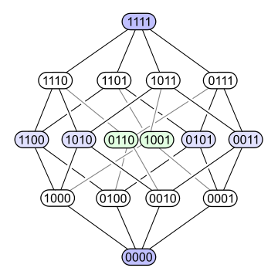
下列格是否构成布尔代数？
24
8
12
4
6
2
3
1
Notes:
左边不是有补格

Slide 25
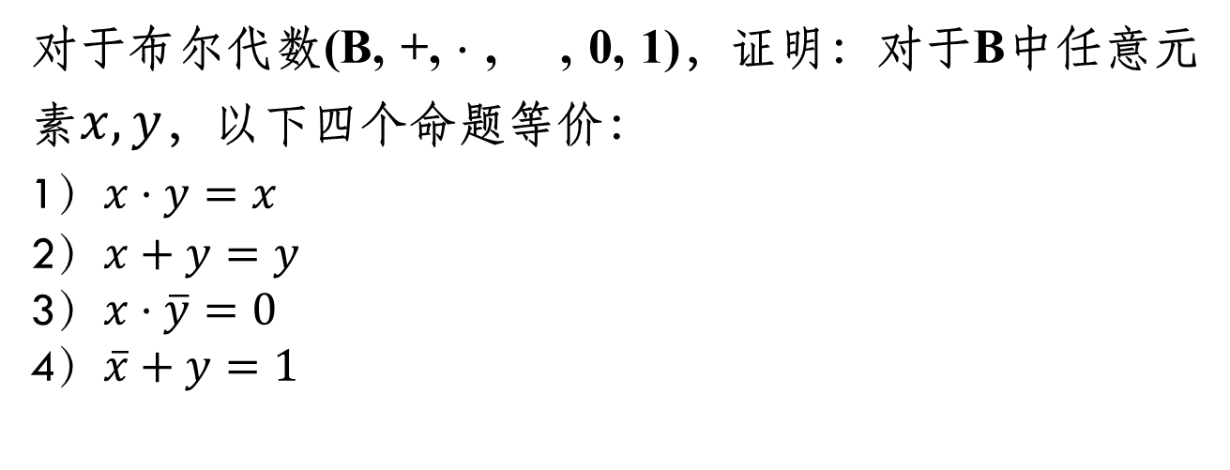
练习
对于布尔代数(B, +, ⋅ , , 0, 1)，证明：对于B中任意元素$x,y$，以下四个命题等价：
1）$x⋅y=x$
2）$x+y=y$
3）$x⋅\overline{y}=0$
4）$\overline{x}+y=1$
Notes:
1)->2): 𝑥 + 𝑦 = 𝑥 ⋅ 𝑦 + 𝑦 = (𝑥 + 1) ⋅ 𝑦 = 1 ⋅ 𝑦 = 𝑦 ;
2)->3): 𝑥 ⋅ ~𝑦 = 𝑥 ⋅ ~(𝑥+𝑦) = 𝑥 ⋅ (~x ⋅ ~𝑦) = (𝑥 ⋅ ~x) ⋅ ~𝑦 = 0 ⋅ ~𝑦 = 0 ;
3)->4):~x + 𝑦 = ~x + ~~𝑦 = ~(𝑥 ⋅ ~𝑦) = ~0 = 1;
4)->1): 𝑥 ⋅ 𝑦 = 0 + (𝑥 ⋅ 𝑦) = (𝑥 ⋅ ~x) + (𝑥 ⋅ 𝑦) = 𝑥 ⋅ (~x + 𝑦) = 𝑥 ⋅ 1 = 𝑥

Slide 26
本节提要
内容1：布尔代数
  满足结合、分配、同一、交换、补律；有补分配格
内容2：有限布尔代数表示定理
  任意布尔代数同构于其原子构成集合的幂集代数系统

Slide 27
Logic Diagrams
Basic components:
or gate
and gate
inverter
x
x
x
x’
y
x⋁y
y
x∧y
f(x,y,z) = (x∧y)∨(y∧z’)
x
y
z
z’
y∧z’
f(x,y,z)
Notes:
布尔代数和命题逻辑某种程度上讲是等价的。命题逻辑是布尔代数的一个具体模型，布尔代数是命题逻辑的一种通用的代数化表示。
或门 与门 反向器

Slide 28
Karnaugh Map of f for n=2
f: B₂→B
f(x,y)=(x’∧y’)∨(x’∧y)
x
y
f(x,y)
Basic positions
0 0 1 1
0 1 0 1
1 1 0 0
00
01
10
11
However,we know
f(x,y)=x'!
y’
y
y’
y
x’
1
1
x’
x’∧y’
x’∧y
x
x∧y’
x∧y
x
0
0

Slide 29
Simplifying Using Karnaugh Map
f: B₂→B
f(x,y)=(x’∧y’)∨(x’∧y)∨(x∧y’)
x
y
f(x,y)
Basic positions
0 0 1 1
0 1 0 1
1 1 1 0
00
01
10
11
f(x,y) = x’ ∨ y ’
y’
y
y’
y
x’
1
1
x’
x’∧y’
x’∧y
x
x∧y’
x∧y
x
1
0

Slide 30
Karnaugh Map with n=3
00
01
11
10
0
0 0 0
0 0 1
0 1 1
0 1 0
1
1 0 0
1 0 1
1 1 1
1 1 0
y’
y
y’∧z’
y’∧z
y∧z
y∧z’
x’
x’∧y’∧z’
x’∧y’∧z
x’∧y∧z
x’∧y∧z’
x
x’∧y’∧z’
x∧y’∧z
x∧y∧z
x∧y∧z’
z
z’

Slide 31
Simplifying 3-Variable Expression
x
y
z
f(x,y,z)
y’z’
y’z
yz
yz’
00001111
00110011
01010101
10101011
x’
1
0
0
1
x
1
0
1
1
z’
the expression:
(x’∧y’∧z’)∨ (x’∧y∧z’)∨ (x∧y’∧z’)∨ (x∧y∧z’)∨ (x∧y∧z)
So, z’∨(x∧y)

Slide 32
Logic Circuit at Work
For each try in a contest of weight lifting, it is assumed success only if at least 2 of 3 referees decide it a success. Design a logic circuit for use in the situation.
The function: f(x,y,z)=1 iff. there are at least 2 one’s in x,y,z
x
y
z
f(x,y,z)
00001111
00110011
01010101
00010111
the expression:
(x’∧y∧z)∨ (x∧y’∧z)∨ (x∧y∧z’)∨ (x∧y∧z)

Slide 33
The Circuit
the expression:
(x’∧y∧z)∨ (x∧y’∧z)∨ (x∧y∧z’)∨ (x∧y∧z)
Too complecated!
x
x’
y
f(x,y,z)
y’
z
z’

Slide 34
Make it Simpler
y’z’
y’z
yz
yz’
x
y
z
f(x,y,z)
00001111
00110011
01010101
00010111
x’
0
0
1
0
x
0
1
1
1
the expression:
(y∧z)∨ (x∧z)∨ (x∧y)

Slide 35
Looks Better
the expression:
(y∧z)∨ (x∧z)∨ (x∧y)
x
y
f(x,y,z)
z

Slide 36
作业
见课程主页

